Slide 1
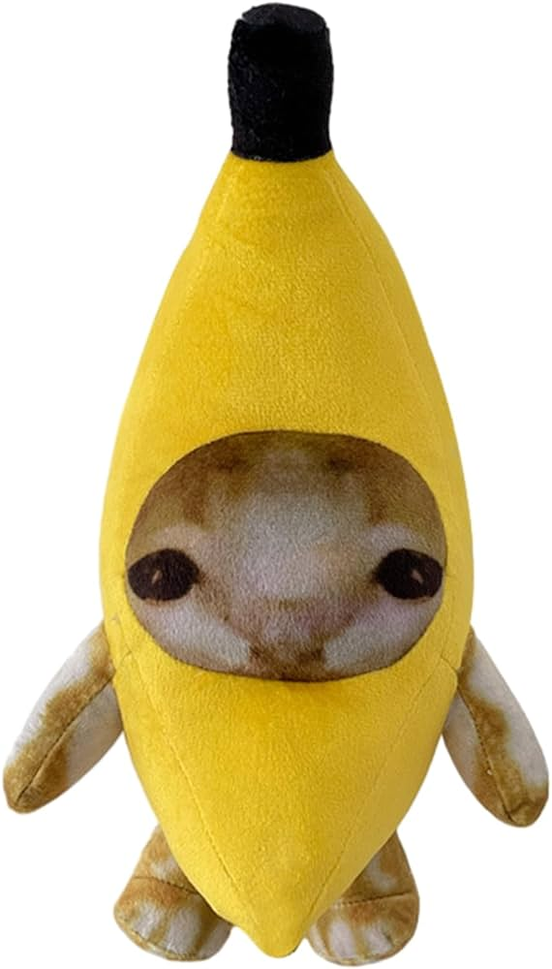
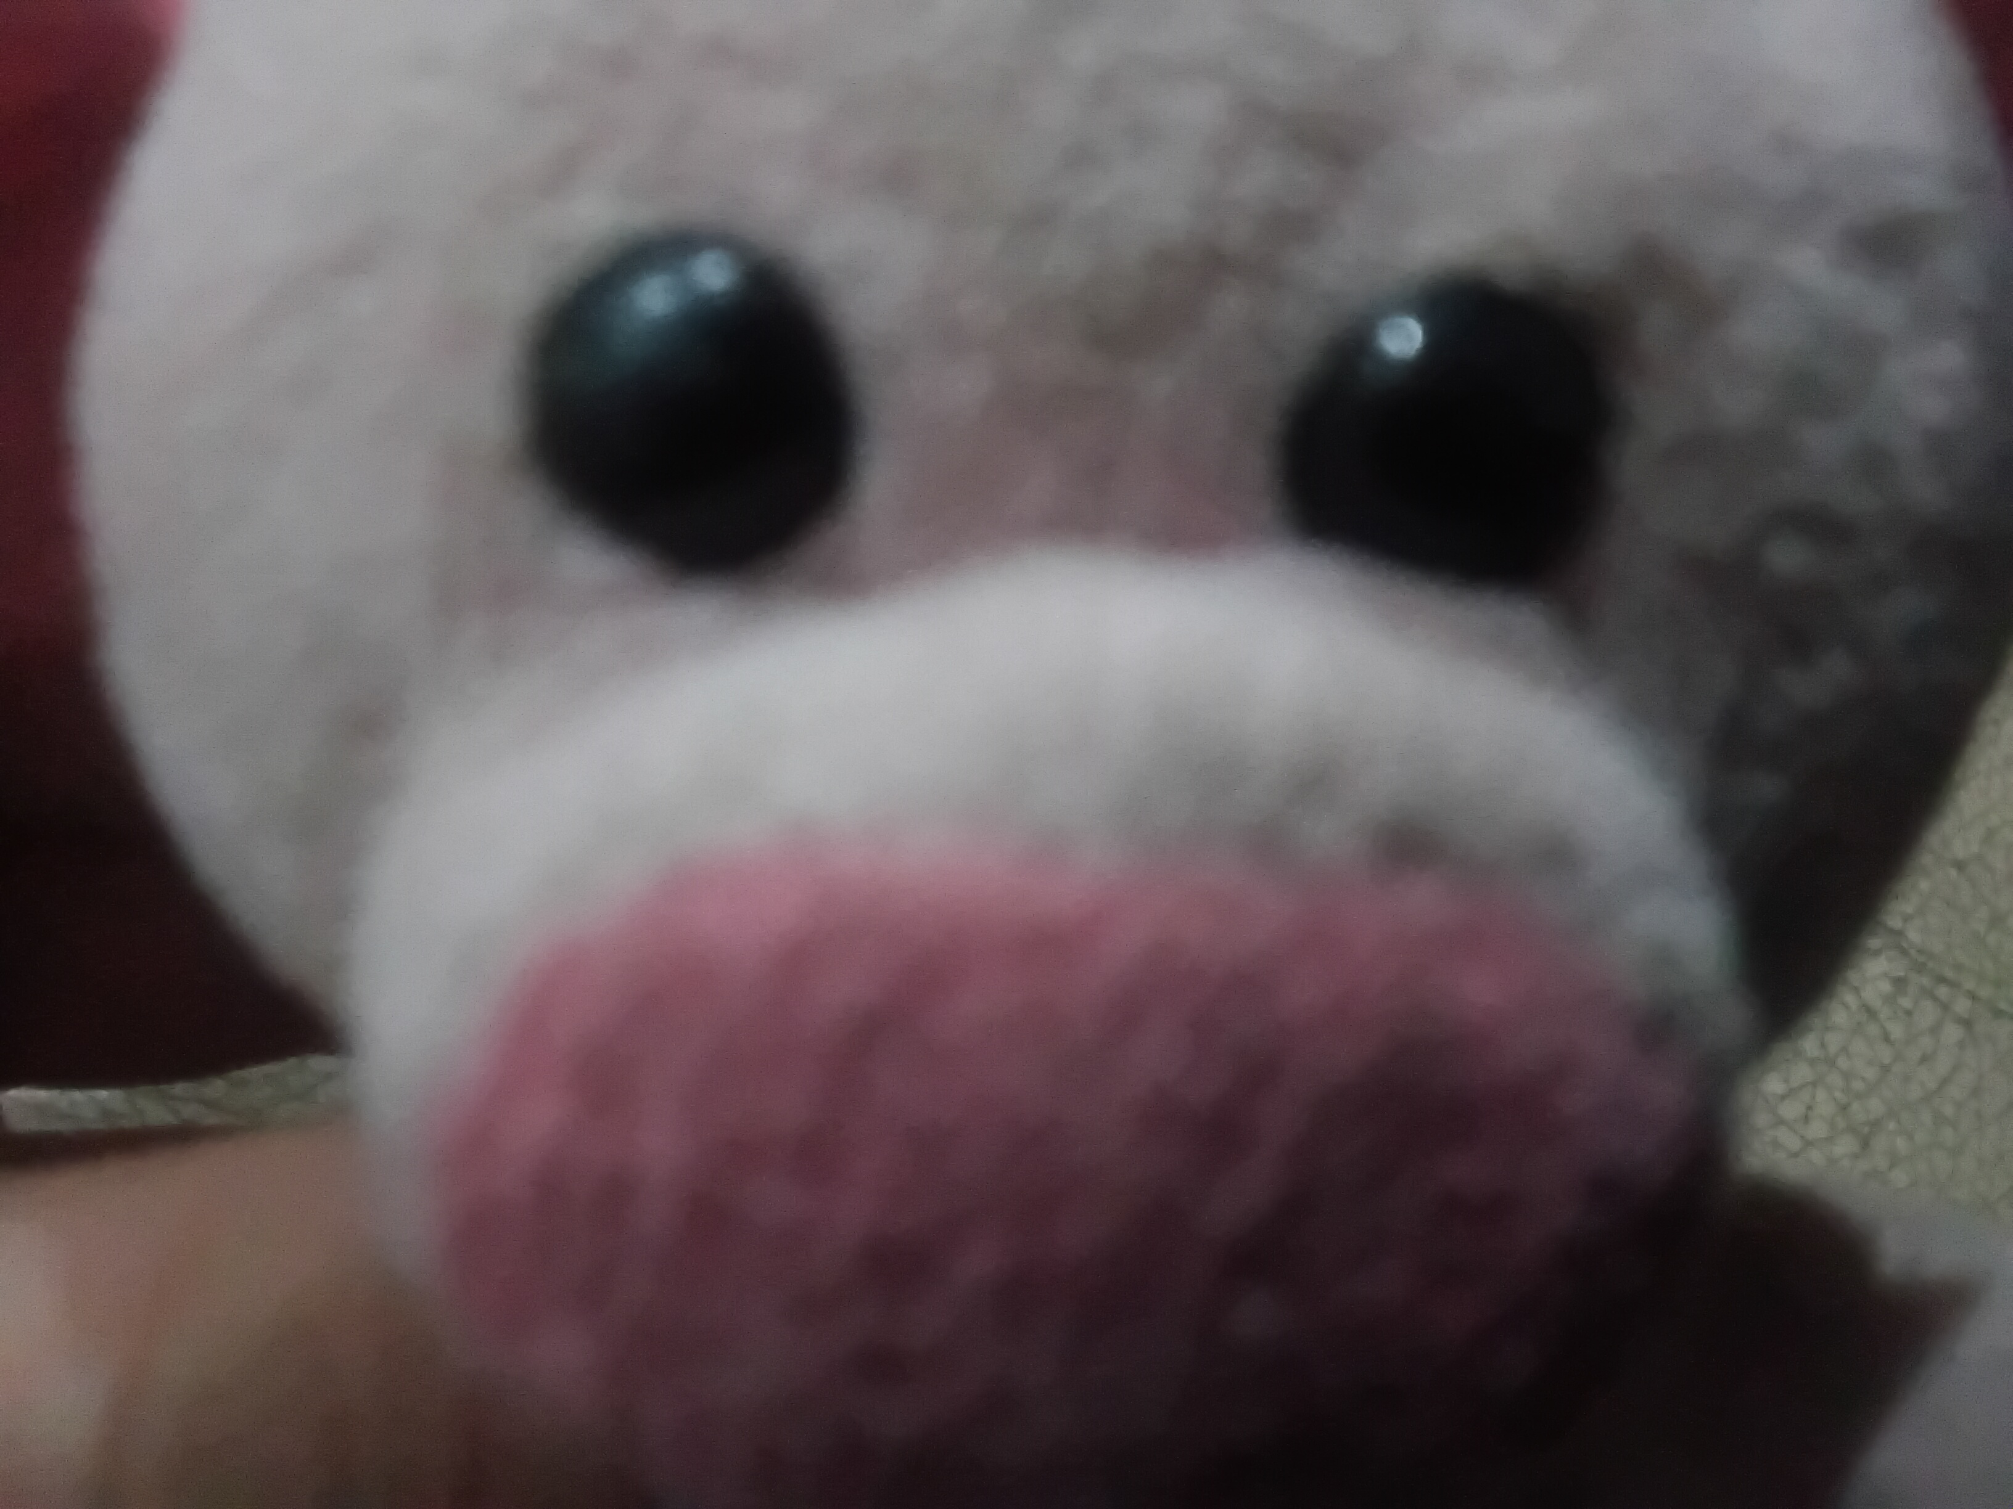
Metas para 1 a 10 años
De Julian Borquez Ibarra

Slide 2
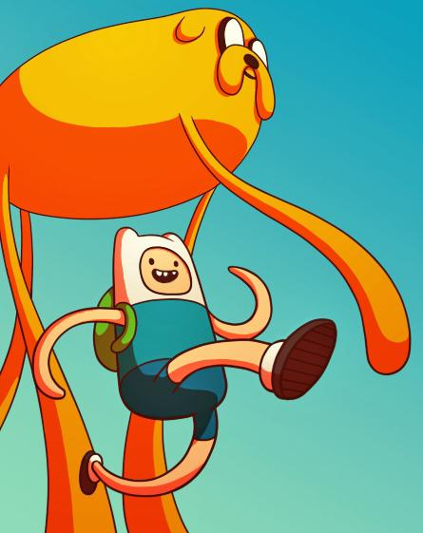
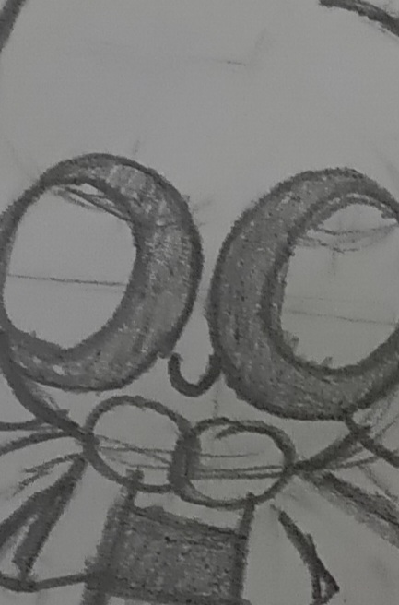
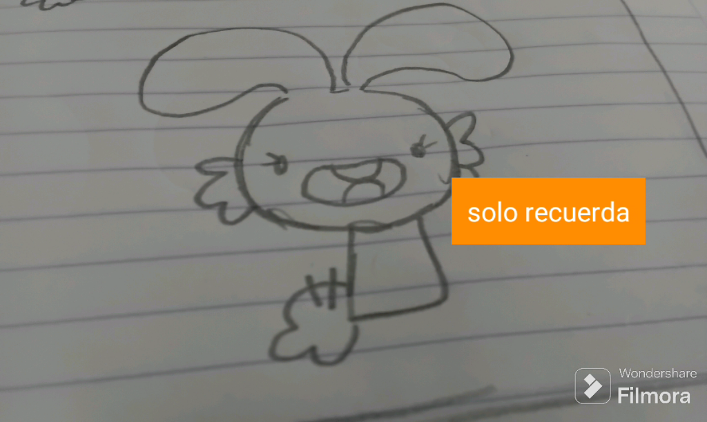




Dentro de un año o menos
Terminarme hora de aventura Terminar mi juego terminar mi cuento

Slide 3







Dentro de 5 años o menos
Graduarme de secundaria
Not That fun

Slide 4
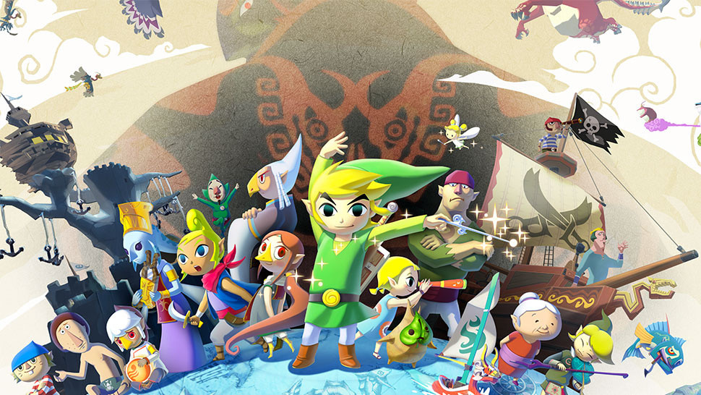








Dentro de 10 años o menos
Fan de the legend of Zelda
Conseguir una WII y jugarlo

Slide 5


Eso fue todo
De Julian Borquez Ibarra

